Slide 1
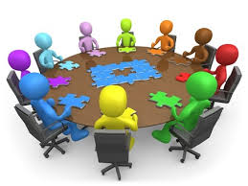
COPASST
COMITÉ PARITARIO DE SEGURIDAD Y SALUD EN EL TRABAJO

Slide 2
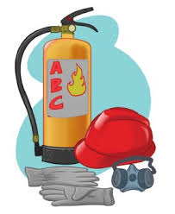
COMO ESTA REGLAMENTADO
La resolución 2013 de 1986 resuelve que todas las empresas e instituciones públicas o privadas que tengan a su servicio 10 o más trabajadores, están obligadas a conformar un Comité Paritario de Salud Ocupacional (COPASST). El artículo 35 del Decreto 1295 de 1994 establece para empresas de menos de 10 trabajadores, la obligación es de nombrar por lo menos un vigía ocupacional.

Slide 3

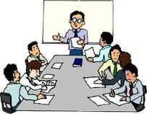
COPASST:
Debe estar conformado por igual número de representantes por parte del empleador e igual número de representantes por parte de los trabajadores. El empleador debe nombrar sus representantes y los trabajadores elegirán los suyos mediante votación libre.
El periodo de vigencia de los miembros del comité es de 2 años al cabo del cual podrán ser reelegidos. Está conformado tanto por la dirección de la sede como de los empleados y varía de acuerdo al número de empleados de la organización o empresa.

Slide 4

COMITE PARITARIO DE SALUD OCUPACIONAL:
El Comité Paritario de Salud Ocupacional (COPASST), es el grupo encargado de ayudar al Departamento de Seguridad y salud en trabajo a coordinar, fomentar, controlar y hacer seguimiento de todas las actividades de salud ocupacional.
Además es un organismo de coordinación entre el empleador y sus trabajadores, encargándose de ayudar a promover y vigilar las normas y programas de Salud Ocupacional.
Tiene entre otras, las siguientes funciones:

Slide 5

FUNCIONES:
Actuar como veedores del cumplimiento de los programas de salud ocupacional de la empresa
Participar en las actividades de promoción, divulgación y capacitación sobre medicina, higiene y seguridad para lograr participación de todo el personal en los programas de salud ocupacional.
Colaborar en el análisis de las causas de los accidentes de trabajo y proponer medidas correctivas.
También el COPASST y tiene entre sus funciones visitar periódicamente los lugares de trabajo e inspeccionar los ambientes, máquinas y operaciones e informar al empleador sobre la existencia de factores de riesgo.
EL COPASST debe tener un plan de trabajo concreto orientado a apoyar el control de los factores de riesgo más prioritarios. No debe ser un instrumento de quejas y reclamos de temas distintos a la salud y seguridad laboral.

Slide 6

FUNCIONES DEL PRESIDENTE DEL COPASST
Presidir y orientar las reuniones en forma dinámica y eficaz
Tramitar ante la administración las recomendaciones aprobadas en el seno del comité
Preparar los temas que se van a tratar en cada reunión
Coordinar todo lo necesario para la buena marcha del comité
Llevar a cabo los arreglos necesarios para determinar el lugar o el sitio de las reuniones.
FUNCIONES DEL SECRETARIO
Verificar la asistencia de los miembros del comité a las reuniones
Tomar nota de los temas tratados, elaborar el acta de cada reunión
Llevar el archivo referente a las actividades desarrolladas por el comité.

Slide 7
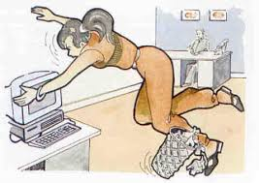
Las siete áreas de desempeño donde la participación del COPASO resulta importante para la gestión en seguridad y salud ocupacional de la empresa, que complementan y ayudan al cumplimiento de las funciones establecidas por la legislación.
1. ORDEN Y LIMPIEZA orden y aseo.pptx
Promoción: si la empresa tiene una política de Orden y Limpieza, el Comité Paritario debe difundirla para que esté en conocimiento de todos los trabajadores.
Inspección: los Comités Paritarios pueden hacer inspecciones especificas sobre Orden y Limpieza, utilizando un formulario para registrar las condiciones que deben mejorarse y, especialmente, las recomendaciones que harán llegar al área correspondiente.
Verificación cumplimiento de recomendaciones: es importante que los Comités Paritarios verifiquen que sus recomendaciones, hayan sido puestas en práctica, insistiendo en aquellas que aún no han sido cumplidas o estén pendientes.

Slide 8
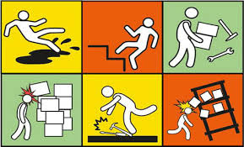
2. DETECCIÓN DE PELIGROS
Selección de lugares a inspeccionar / observar: lo primero que hay que hacer para controlar o eliminar peligros es conocerlos. Seleccionando previamente los lugares donde pueden encontrarse peligros por condiciones anormales de equipos, maquinarias, materiales, etc., o por actos peligrosos de las personas.
Detección de condiciones y actos peligrosos: la detección debe hacerse cuidadosamente, para no pasar por alto algunos peligros que puedan ser importantes.
Verificación cumplimiento de recomendaciones: la detección de peligros no debe considerarse concluida, mientras no se apliquen las recomendaciones propuestas. Por lo tanto, es importante que el Comité Paritario verifique si las recomendaciones propuestas se han cumplido e insista en aquellas que aún están pendientes.
Reunión: esta reunión tiene por finalidad analizar las recomendaciones pendientes y obtener una decisión al respecto.

Slide 9

3. PROTECCIÓN PERSONAL DE LOS TRABAJADORES (EPP)
Identificar quiénes usan y quiénes no usan su EPP: la identificación de quienes usan o no usan su EPP es importante, porque permitirá, posteriormente, conversar con quienes, por no usar su EPP, están exponiéndose a riesgos.
Conservar con los que no usan su EPP: esta es la oportunidad para dar a conocer, en una comunicación personal con quienes no usan su EPP, los riesgos a los que se exponen y los beneficios que brinda el uso del EPP correspondiente. Esta debe ser una conversación fundamentalmente motivacional.

Slide 10
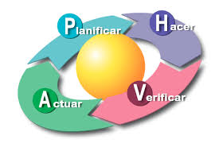
4. PROMOCIÓN DE LA SEGURIDAD
Seleccionar los temas más necesarios: la promoción de la seguridad debe hacerse con base a los temas que sea más importante o necesario comunicar. Por ejemplo, el orden y la limpieza, uso de los EPP, protección de maquinarias, etc.
Solicitar material necesario: entidades como las administradoras de riesgos profesionales disponen de muchas publicaciones sobre diferentes temas que pueden ser útiles para el Comité Paritario.
Disponer de medios para publicaciones: las publicaciones con las cuales el Comité Paritario proporcione a la seguridad, deben instalarse en paneles o pizarras destinadas solo para este fin.
Publicar material sobre promoción de la seguridad: el Comité Paritario puede publicar material adquirido así como artículos preparados por el propio comité, sobre temas de interés, estadísticas de accidentes, lecciones aprendidas, consejos prácticos, etc.

Slide 11
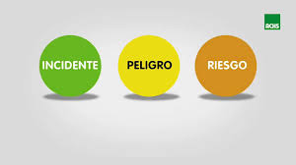
5. INVESTIGACIÓN DE INCIDENTES
Promover el reporte de todos los incidentes: esto es fundamental para la investigación de incidentes. Un incidente puede haber sido leve y no ser informado, pero repetirse en forma similar y ser grave.
Investigar con la línea de mando las causas de cada incidente: cada investigación de un incidente debe considerarse como una oportunidad para identificar las causas que lo produjeron, con el fin de controlarlas y eliminarlas.
Verificar el cumplimiento de las recomendaciones: la investigación de un incidente no debe considerarse concluida hasta que se haya verificado que las recomendaciones para evitar su repetición han sido puestas en práctica.
Reunión: una vez verificadas las recomendaciones pendientes, deben ser analizadas para que adopten las decisiones que permitan ponerlas definitivamente en práctica.

Slide 12
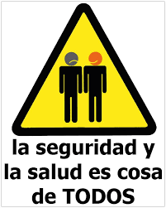
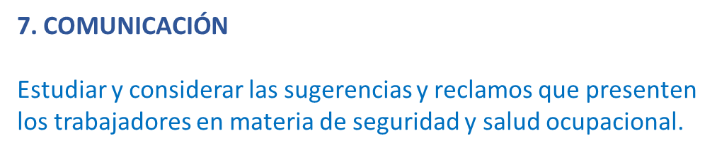
6. CUMPLIMIENTO A DISPOSICIONES LEGALES
Verificar cuáles son las disposiciones que se cumplen en la empresa: una vez definidas las disposiciones legales que la empresa debe cumplir, el COPASO debe participar en la tarea de verificar cuales efectivamente se cumplen.
Promover el cumplimiento de las disposiciones pendientes: esta es una tarea importante que puede efectuara un COPASO, ayudando así a su empresa para que se mantenga al día a las disposiciones legales que le son exigibles.

Slide 13

No trabaje con esfuerzo ….
Trabaje con seguridad e inteligencia
Gracias por su atención

